Slide 1
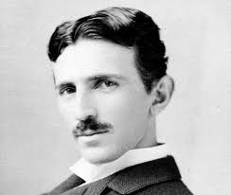
1
2
3
4
5
6
OTRKIJ TKO SE NALAZI ISPOD KARTICA I ODGONETNI O ČEMU ĆEMO DANAS UČITI
7
8
9
10
11
12

Slide 2
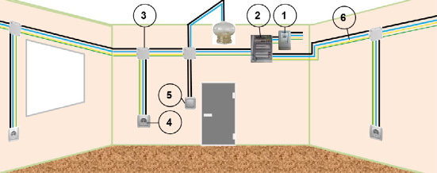
SIMBOLI I SHEME
U
ELEKTROTEHNICI

Slide 3
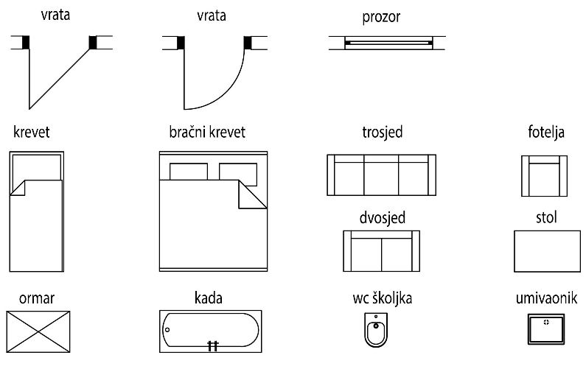
PRISJETIMO SE 6.RAZREDA
Što se nalazi na slici?
SIMBOLI

Slide 4
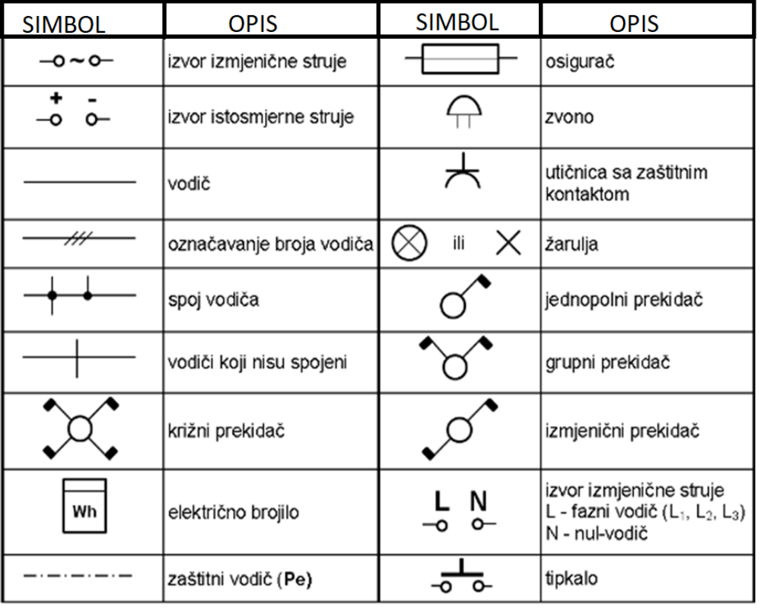
SIMBOLI
Dogovoreni grafički znakovi čiju uporabu i način uporabe u području elektrotehnike propisuju hrvatske norme (HRN).

Slide 5


PUT ELEKTRIČNE STRUJE

Slide 6
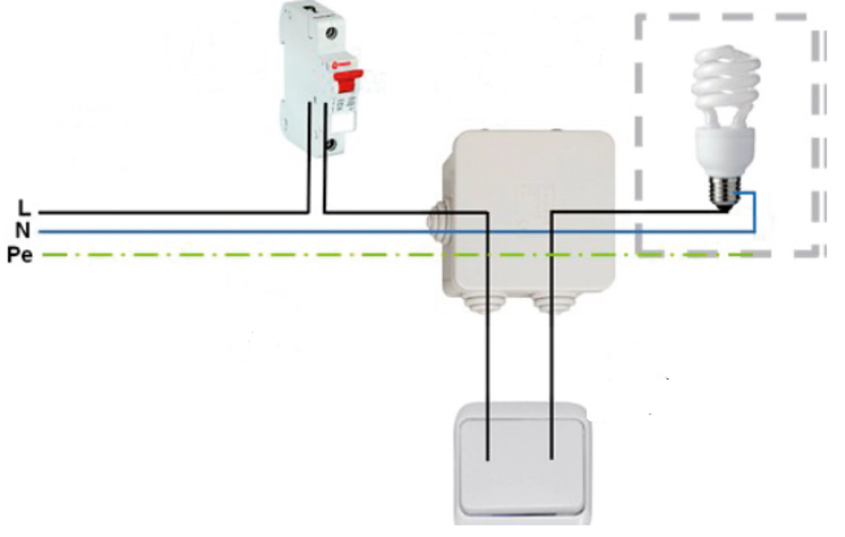
SHEME U ELEKTROTEHNICI
Sheme prikazuju način na koji su razni
elementi, dijelovi postrojenja, mreže i
aparati međusobno povezani i u kakvom
su odnosu.

Slide 7
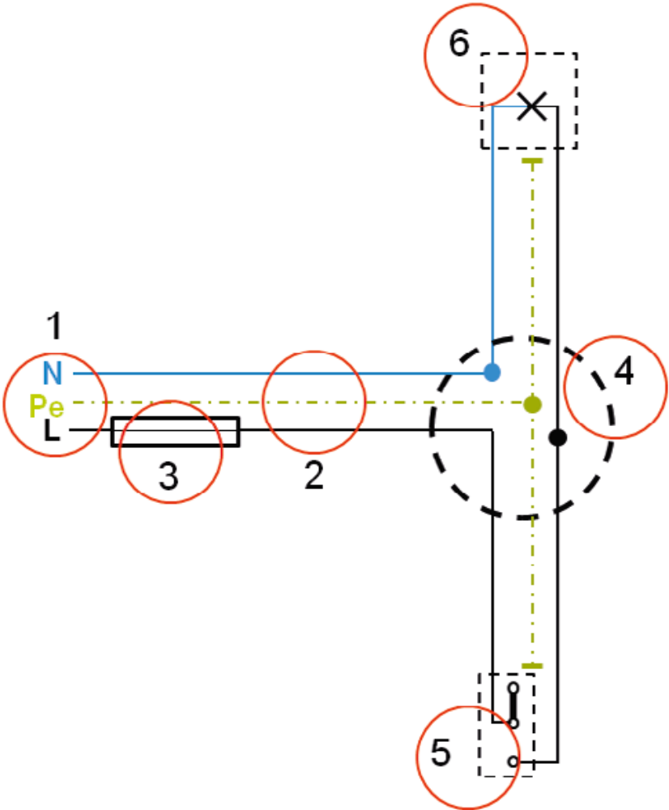
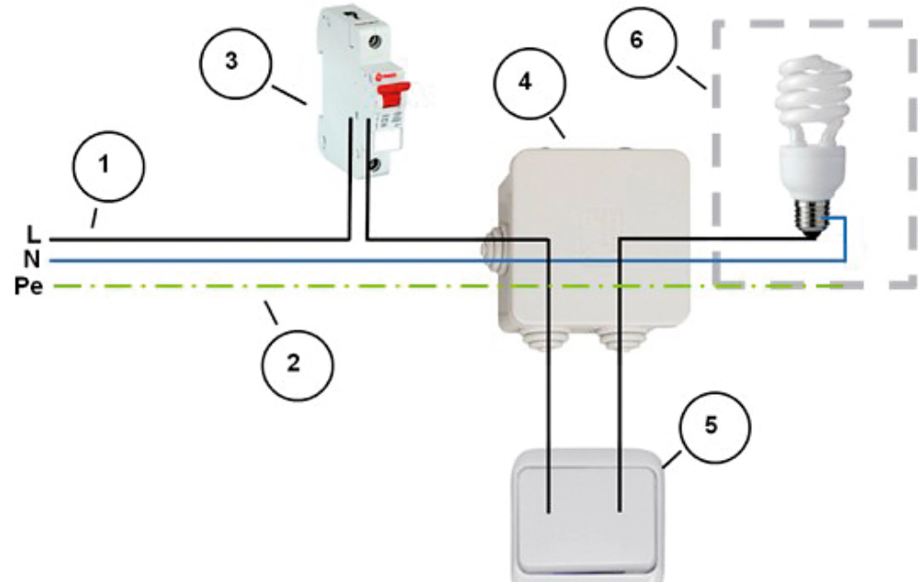
SHEME SPAJANJA STRUJNOG KRUGA
Jednostavni strujni krug
Shema spajanja jednostavnog
strujnog kruga
L - fazni vodič
N - nulti vodič
Pe - zaštitni vodič
3 - osigurač
4 - razvodna kutija
5 - prekidač
6 - trošilo (žarulja)

Slide 8

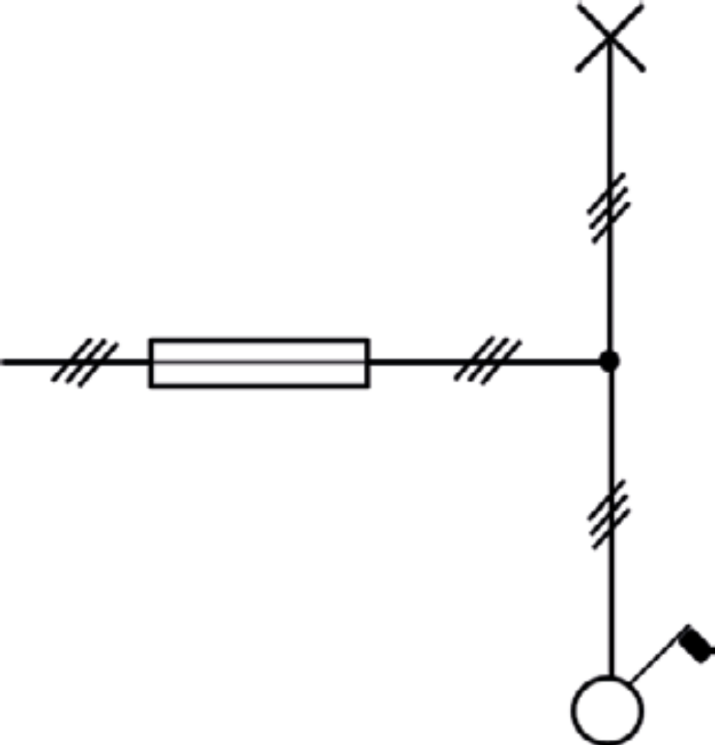
Višepolna shema
Jednopolna shema
Dva ili više vodiča prikazuju se jednom crtom,
broj vodiča prikazuje se crticama.

Slide 9
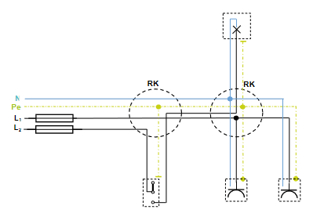
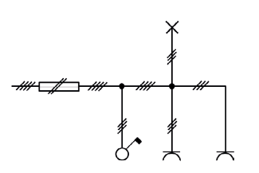
Shema spajanja strujnih krugova s
dvije utičnice s zaštitnim kontaktom
i jednim rasvjetnim mjestom
Jednopolna shema

Slide 10
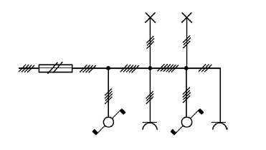
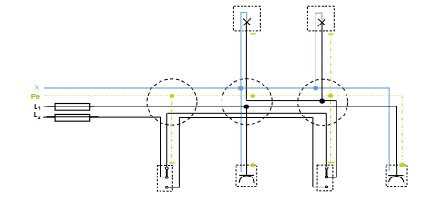
Shema spajanja strujnih krugova s dvjema utičnicama i dvama rasvjetnim mjestima koja
se mogu uključivati i isključivati s dvaju različitih mjesta u stanu ili kući.
Jednopolna shema
Ugradnja izmjeničnih prekidača

Slide 11

VJEŽBA
LISTIĆ 3
Sheme i simboli u elektrotehnici
Kada riješiš listić zamijeni ga sa svojim prijateljem u klupi te međusobno provjerite točnost svojih odgovora.

Slide 12


ELEMENTI VREDNOVANJA | + / -
Razlikujem sheme u elektrotehnici
Mogu nacrtati tri simbola
Mogu samostalno sastaviti model strujnoga kruga iz kućne električne instalacije
Zadovoljan sam svojim radom na današnjem satu

